Slide 2
CHÚA LÀ MỤC TỬ
Nguyễn Duy Vi

Slide 3
1. Chúa là mục tử, Người dẫn lối chỉ đường cho con đi. Đi trong tay Chúa nào con thiếu chi con sợ chi ? Cỏ tươi rợn đồng xanh con no thỏa không bao giờ thiếu nữa. Suối nước trường sinh con nghỉ uống no đầy.

Slide 4
ĐK: Chúa Chiên nhân từ, Người dẫn con tới đồng nội này suối nước mát bóng, con tới uống thảnh thơi. Chúa ôi sướng vui trong tay Chúa Người dẫn con đi, đi giữa suối mát cỏ xanh con thiếu gì.

Slide 5
2. Chúa là mục tử Người dẫn dắt con lần theo chính lối. Cho con đi tới vì Danh Chúa con không lạc vương. Tối tăm con sợ chi, vì có Chúa với con cùng tiến bước. Cánh tay Người đưa, gậy Người dẫn an lòng.

Slide 6
ĐK: Chúa Chiên nhân từ, Người dẫn con tới đồng nội này suối nước mát bóng, con tới uống thảnh thơi. Chúa ôi sướng vui trong tay Chúa Người dẫn con đi, đi giữa suối mát cỏ xanh con thiếu gì.

Slide 7
3. Chúa là mục tử Người dọn cỗ kê bàn cho con dân. Dầu Người tràn lan và chén thánh ân Người đầy chan. Chúa ban cho đời con qua năm tháng hưởng dư tràn phúc đức, Chúa ở cùng con, con cùng Chúa muôn đời.

Slide 8
ĐK: Chúa Chiên nhân từ, Người dẫn con tới đồng nội này suối nước mát bóng, con tới uống thảnh thơi. Chúa ôi sướng vui trong tay Chúa Người dẫn con đi, đi giữa suối mát cỏ xanh con thiếu gì.

Slide 10
ĐÁP CA
Ta là dân Ngài, là đoàn chiên tay Ngài dẫn đạo.

Slide 12
ALLELUIA
Chúa nói: Tôi là mục tử tốt lành, Tôi biết các chiên Tôi và các chiên Tôi biết tôi.

Slide 14
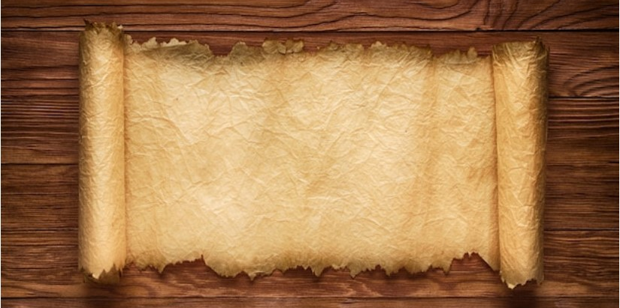
TẤM BÁNH ĐỜI CON
Thanh Lâm

Slide 15
1. Con xin làm tấm bánh bẻ ra hiến trao muôn người. Mãi ấp ủ niềm tin chứa chan bao lời ủi an. Con xin làm tấm bánh sẻ chia cho khắp mọi nơi. Cho thế nhân muôn đời được luôn sống vui Tin Mừng.

Slide 16
ĐK. Ôi Giê-su trên bàn thờ Thập Giá hiến trao tình yêu. Chiên hy sinh xóa tội đời, Ngài là hy lễ tuyệt vời. Con xin dâng cuộc đời để nên tấm bánh tình yêu. Tấm bánh ngát ân tình bẻ ra hiến trao muôn người.

Slide 17
2. Con xin làm tấm bánh để nên lễ dâng tinh tuyền. Với xác hồn mỏng manh, với cả tâm tình biết ơn. Mong cho toàn nhân thế hiệp thông trong Chúa là Cha. Luôn sống vui trong nguồn tình yêu phúc ân cứu độ.

Slide 18
ĐK. Ôi Giê-su trên bàn thờ Thập Giá hiến trao tình yêu. Chiên hy sinh xóa tội đời, Ngài là hy lễ tuyệt vời. Con xin dâng cuộc đời để nên tấm bánh tình yêu. Tấm bánh ngát ân tình bẻ ra hiến trao muôn người.

Slide 19
3. Con lãnh nhận hồng ân để nên muối men cho đời. Mãi rao truyền Chân Lý, Ánh Quang soi đời tối tăm. Đưa muôn lòng nhân thế tìm theo trên lối trường sinh. Luôn hướng lên Quê Trời, niềm tin sắt son không rời.

Slide 20
ĐK. Ôi Giê-su trên bàn thờ Thập Giá hiến trao tình yêu. Chiên hy sinh xóa tội đời, Ngài là hy lễ tuyệt vời. Con xin dâng cuộc đời để nên tấm bánh tình yêu. Tấm bánh ngát ân tình bẻ ra hiến trao muôn người.

Slide 21
4. Chung nhau một tấm bánh hiệp thông trong chén nho tinh tuyền. Chúa kêu mời đoàn con kết liên trong tình mến thương. Như xưa đoàn dân thánh hiệp thông chiên lễ Vượt Qua, nay chúng con kết hiệp tình thương thiết tha chan hòa

Slide 22
ĐK. Ôi Giê-su trên bàn thờ Thập Giá hiến trao tình yêu. Chiên hy sinh xóa tội đời, Ngài là hy lễ tuyệt vời. Con xin dâng cuộc đời để nên tấm bánh tình yêu. Tấm bánh ngát ân tình bẻ ra hiến trao muôn người.

Slide 23
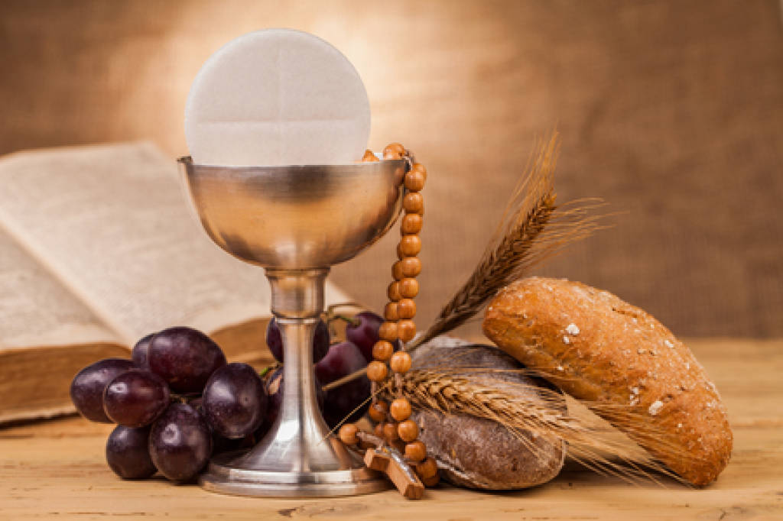

Slide 24
HÒA KHÚC PHỤC SINH
Khắc Đỗ

Slide 25
ÐK. Nào trần thế khắp muôn nơi bốn phương xa gần. Nào về đây vang hòa lên khúc khải hoàn ca. Cùng mừng khen Vua muôn vua là Chúa chúng ta, đã phục sinh trong vinh quang. Al-le-lu-ia. Vạn vạn tuế danh thánh Giêsu! Hiển trị oai phong đến thiên thu. Trào nguồn ơn thiêng phá tan thần chết. Ngàn lời tung hô Đấng Ki-tô! Ngự trị trên sự dữ âm u. Rọi hào quan xua bóng đêm tội nhơ.

Slide 26
1. Tử thần hỡi, đâu là nọc độc của người? Đâu là chiến thắng tự hào của người? Hãy biết rằng từ trong kẻ chết Chúa đã phục sinh vinh thắng, huy hoàn tẩy xóa hết tội đời cứu thoát muôn nơi hết tội đời. Al-le-lu-ia. Al-le-lu-ia. Al-le-lu-ia. Al-le-lu-ia.

Slide 27
ÐK. Nào trần thế khắp muôn nơi bốn phương xa gần. Nào về đây vang hòa lên khúc khải hoàn ca. Cùng mừng khen Vua muôn vua là Chúa chúng ta, đã phục sinh trong vinh quang. Al-le-lu-ia. Vạn vạn tuế danh thánh Giêsu! Hiển trị oai phong đến thiên thu. Trào nguồn ơn thiêng phá tan thần chết. Ngàn lời tung hô Đấng Ki-tô! Ngự trị trên sự dữ âm u. Rọi hào quan xua bóng đêm tội nhơ.

Slide 28
2. Màn tăm tối nô lệ ngục tù khổ đau, giam cần nhân thế mịt mù vực sâu. Chính nhờ người cuộc Vượt Qua của Chúa, tuôn trào nguồn ơn cứu rỗi. Chan hòa sự sống mới vinh quang chiếu sáng nhân gian phúc thiên đàng. Al-le-lu-ia. Al-le-lu-ia. Al-le-lu-ia. Al-le-lu-ia.

Slide 29
ÐK. Nào trần thế khắp muôn nơi bốn phương xa gần. Nào về đây vang hòa lên khúc khải hoàn ca. Cùng mừng khen Vua muôn vua là Chúa chúng ta, đã phục sinh trong vinh quang. Al-le-lu-ia. Vạn vạn tuế danh thánh Giêsu! Hiển trị oai phong đến thiên thu. Trào nguồn ơn thiêng phá tan thần chết. Ngàn lời tung hô Đấng Ki-tô! Ngự trị trên sự dữ âm u. Rọi hào quan xua bóng đêm tội nhơ.

Slide 30
3. Này viên đá tay người thợ loại bỏ đi, nay thành viên đá góc tường ngàn năm. Đó chính là kỳ công của Chúa. Ôi thật nhiềm mầu khôn ví. Muôn loài nào cất tiếng hân hoan, hát khúc tri ân Chúa sống lại. Al-le-lu-ia. Al-le-lu-ia. Al-le-lu-ia. Al-le-lu-ia.

Slide 31
ÐK. Nào trần thế khắp muôn nơi bốn phương xa gần. Nào về đây vang hòa lên khúc khải hoàn ca. Cùng mừng khen Vua muôn vua là Chúa chúng ta, đã phục sinh trong vinh quang. Al-le-lu-ia. Vạn vạn tuế danh thánh Giêsu! Hiển trị oai phong đến thiên thu. Trào nguồn ơn thiêng phá tan thần chết. Ngàn lời tung hô Đấng Ki-tô! Ngự trị trên sự dữ âm u. Rọi hào quan xua bóng đêm tội nhơ.

Slide 32
4. Nhờ hy tế trên thập tự Ngài hiến thân, trở thành Của Lễ giao hòa tội nhân. Chúa thống trị khải hoàn rực rỡ. Ma quỷ chạy thua run khiếp. Nhân loại đồng hưởng phúc ân thiêng sức sống vô biên Chúa uy quyền. Al-le-lu-ia. Al-le-lu-ia. Al-le-lu-ia. Al-le-lu-ia.

Slide 33
ÐK. Nào trần thế khắp muôn nơi bốn phương xa gần. Nào về đây vang hòa lên khúc khải hoàn ca. Cùng mừng khen Vua muôn vua là Chúa chúng ta, đã phục sinh trong vinh quang. Al-le-lu-ia. Vạn vạn tuế danh thánh Giêsu! Hiển trị oai phong đến thiên thu. Trào nguồn ơn thiêng phá tan thần chết. Ngàn lời tung hô Đấng Ki-tô! Ngự trị trên sự dữ âm u. Rọi hào quan xua bóng đêm tội nhơ.

Slide 35
CÓ MỘT TÌNH YÊU
Lm. Ân Đức

Slide 36
ĐK: (Có một Tình yêu) có một Tình Yêu, Tình yêu lạ lùng như thế đó rất bao la hơn đại dương kia, sóng ru hát câu tình ca (Chúa thương con nhiều) Chúa thương con nhiều đang khi con còn trong bóng tối, đang khi con là thân yếu đuố,i Chúa đã thương nhìn đến con dắt dìu dẫn đưa trong tình (mối tình) tình yêu thắm nồng!

Slide 37
1. Tình nào yêu con hơn bao mối tình trần gian. Tình Người đã chết chỉ vì yêu tha thiết Thánh giá nhuộm máu bằng chứng cho Tình Yêu Đấng Thánh tự hiến làm giá chuộc trần gian.

Slide 38
ĐK: (Có một Tình yêu) có một Tình Yêu, Tình yêu lạ lùng như thế đó rất bao la hơn đại dương kia, sóng ru hát câu tình ca (Chúa thương con nhiều) Chúa thương con nhiều đang khi con còn trong bóng tối, đang khi con là thân yếu đuố,i Chúa đã thương nhìn đến con dắt dìu dẫn đưa trong tình (mối tình) tình yêu thắm nồng!

Slide 39
2. Tình nào yêu con đang khi con là tội nhân, là tình thương xót không để con hư mất Chúa muốn dùng con làm chứng nhân Tình yêu, Chúa muốn đời con là khúc nhạc Tình yêu.

Slide 40
ĐK: (Có một Tình yêu) có một Tình Yêu, Tình yêu lạ lùng như thế đó rất bao la hơn đại dương kia, sóng ru hát câu tình ca (Chúa thương con nhiều) Chúa thương con nhiều đang khi con còn trong bóng tối, đang khi con là thân yếu đuố,i Chúa đã thương nhìn đến con dắt dìu dẫn đưa trong tình (mối tình) tình yêu thắm nồng!

Slide 41
3. Tình nào yêu con nâng con lên hàng bạn thân, cùng con liên kết trong Tình Yêu Giao Ước Chúa chiếm đoạt con bằng Thánh Linh dịu êm. Chúa quyến rũ con bằng tiếng gọi Tình yêu

Slide 42
ĐK: (Có một Tình yêu) có một Tình Yêu, Tình yêu lạ lùng như thế đó rất bao la hơn đại dương kia, sóng ru hát câu tình ca (Chúa thương con nhiều) Chúa thương con nhiều đang khi con còn trong bóng tối, đang khi con là thân yếu đuố,i Chúa đã thương nhìn đến con dắt dìu dẫn đưa trong tình (mối tình) tình yêu thắm nồng!

Slide 44
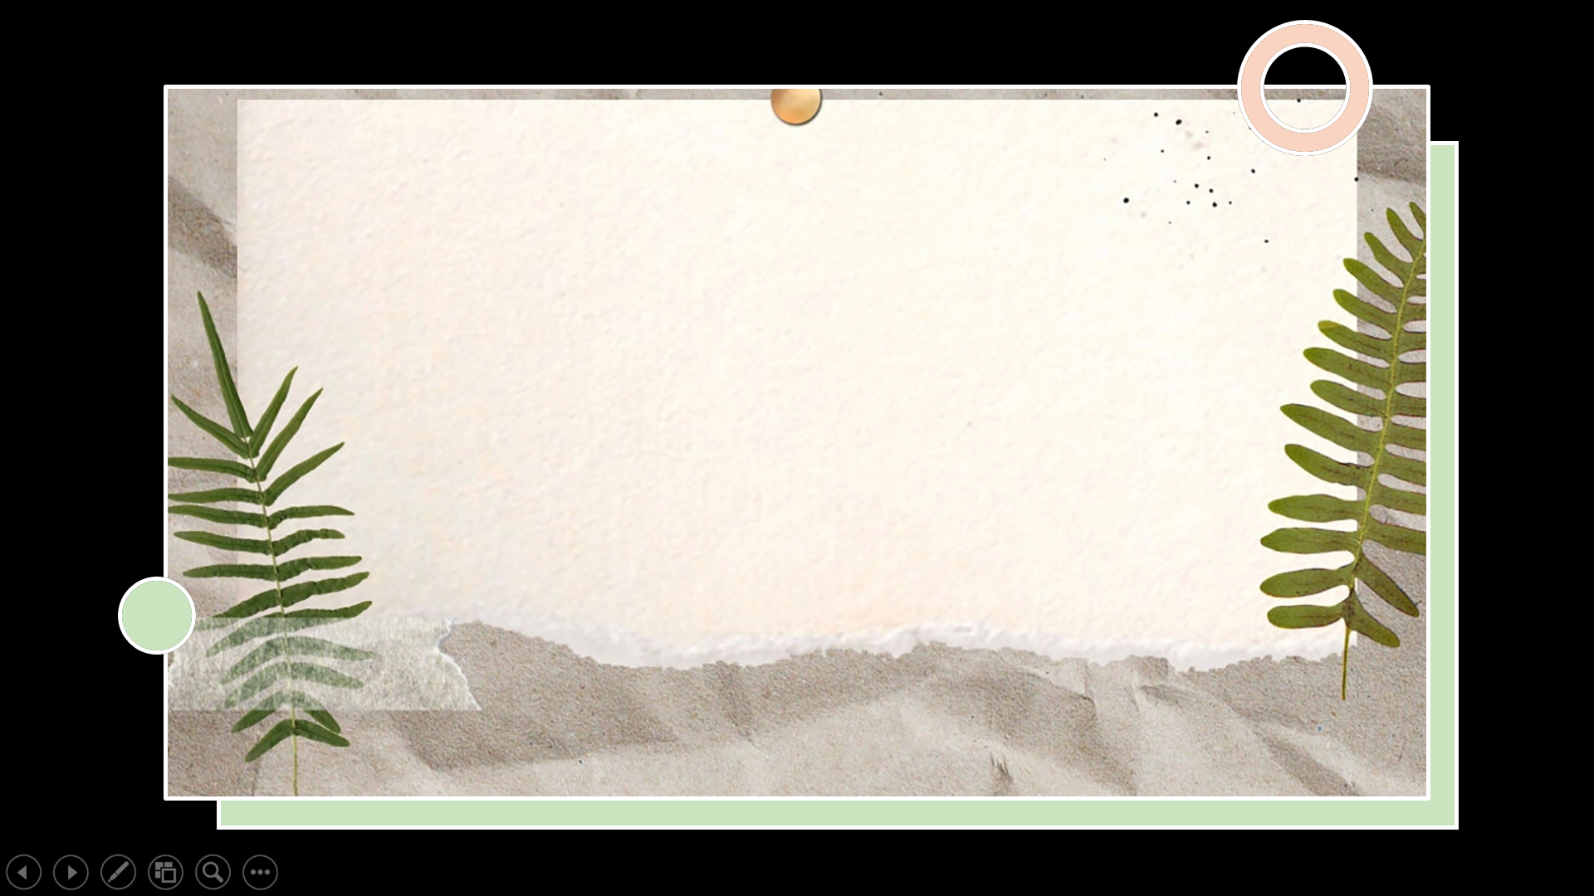
NỮ VƯƠNG THIÊN ĐÀNG
Lm. Kim Long

Slide 45
1. Lạy Nữ Vương thiên đàng ! Mẹ hãy hỉ hoan vui sướng, Allelluia ! Vì Đấng (ư) Mẹ đã đáng cưu mang trong lòng, Allelluia !

Slide 46
2. Người đã sống lại thật hợp như lời đã phán hứa, Allelluia ! Nguyện Đức (ư) Mẹ cầu Chúa thương xem nhân trần, Allelluia !

Slide 47
3. Lạy Nữ Trinh uy quyền ! Hãy vui mừng lên trong Chúa, Allelluia ! Người sống (ư) lại triều ánh quang vinh rạng ngời, Allelluia !

